Slide 1
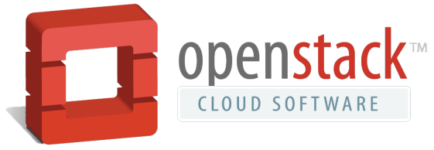
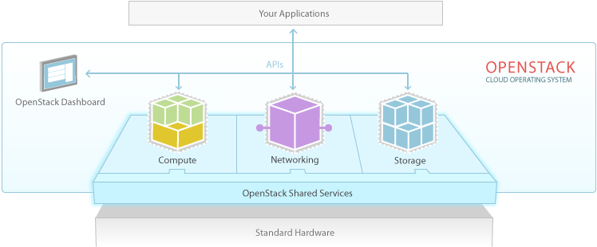

Why OpenStack?
■柔軟性とコントロール オープンソースであるという事は、もうプロプラエタリなベンダに囲い込まれないという事です。またモジュラーデザインにより、ビジネスニーズにあった既存システムや他のサードパーティー技術との統合が可能です。
■業界標準 Cisco, Citrix, Dell, IBM, Intel, HP, RedHatを含む200社以上の企業と10,000名以上の開発者がOpenStackに参加し、世界中のクラウドで利用され始めています。
■実績あるソフトウェア OpenStackクラウドオペレーティングシステムを使用すれば、今日ある世界最大級のパブリック／プライベートクラウドと同じパワーを使用できます。
■パブリッククラウドと互換 OpenStackパブリッククラウドとの互換性は、セキュリティポリシーや経済性等のビジネスの要求条件による、プライベートクラウドからのデータとアプリケーションの容易な移行を可能にします。
http://www.openstack.org/
The Open Source Cloud Operating System
OpenStackはデータセンター全体のコンピューティング、ストレージ、ネットワーク等の大規模なリソースをプールとして管理するクラウドオペレーティングシステムです。管理者はプロビジョニング、リソースへの権限割り当て等、全ての操作をWebダッシュボードとReST APIを経由して、極めて効率的に行うことができます。
OpenStack概要 Icehouseリリース
OpenStackはオープンソースのプライベート／パブリッククラウド構築基盤ソフトウェアであり、複数のコンポーネントから構成されます。利用者はこれらのコンポーネントを組み合わせてオリジナルのサービス環境を構築することができます。
日本OpenStackユーザ会
http://openstack.jp/

